Slide 1
高2022届高考复习之
通史复习

Slide 2
古代中华文明的曲折发展
—魏晋南北朝时期
（公元220—公元589）

Slide 3
基本史实
政 治 | 封建国家分裂，政权更替频繁；少数民族内迁，汉族南迁；北方战乱频繁，南方相对安定；民族大交融；君主专制中央集权削弱 九品中正制；三省制雏形；士族门阀政治
经 济 | 北方农业的恢复发展；马钧的翻车、北魏均田制； 南方经济的持续开发（出现经济重心南移趋势）； 草市、草市尉；灌钢法；士族庄园经济盛行；（北方）商品经济一度萎缩
文 化 | 佛道盛行、三教并行，儒学信仰危机； 科技：祖冲之，贾思勰《齐民要术》 书法绘画艺术的成熟；山水诗山水画、田园诗盛行；北朝民族

Slide 4
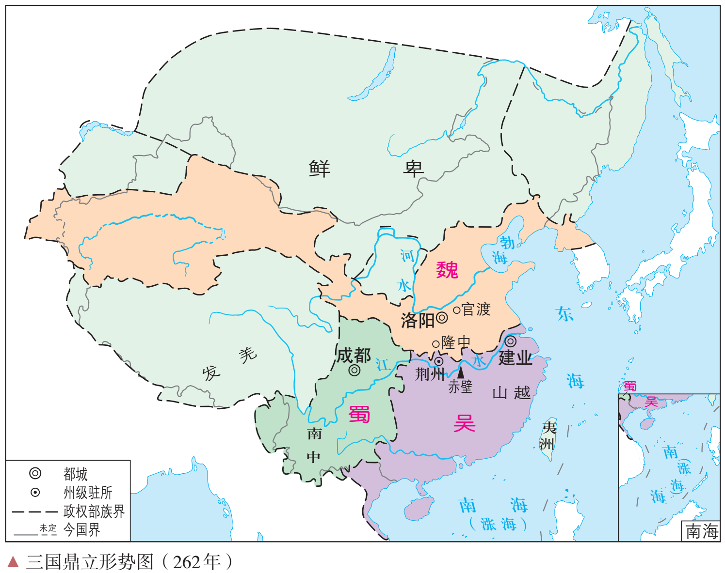

Slide 5
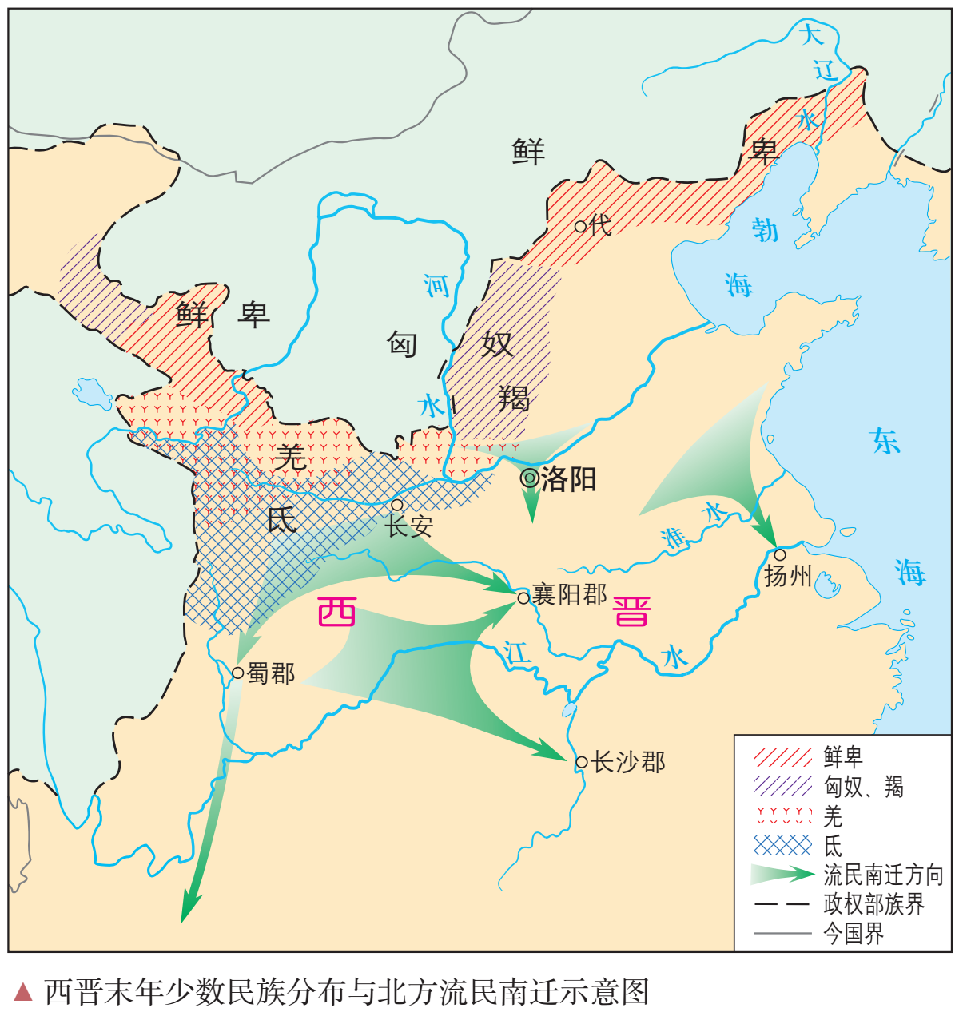

Slide 6
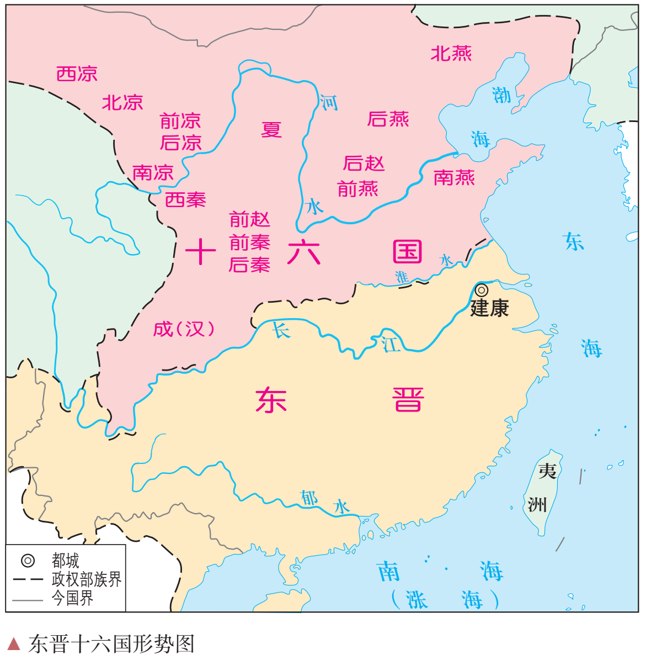

Slide 7
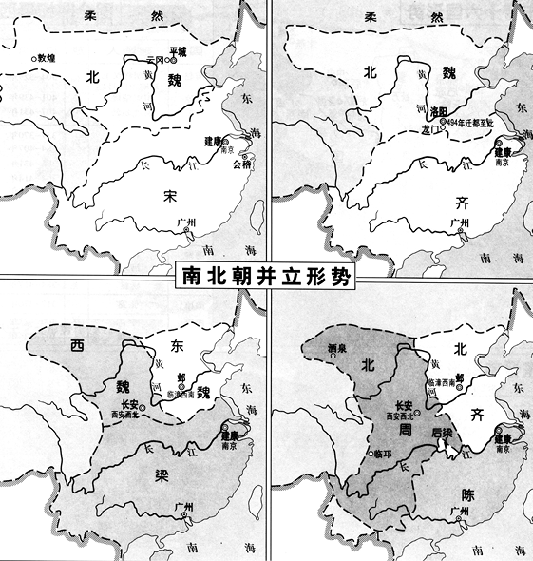

Slide 8
政治特征
三国
两晋
封建国家分裂，政权更替频繁
魏
蜀
吴
（220—265）
建立（266）
十六国
西晋
（304—439）
（221—263）
（222—280）
东晋
统一（280—316）
少数民族内迁，北民南迁
（317—420）
南北朝
北朝
北方战乱动荡，南方相对安定
前秦
建立：386
东魏
北齐
十六国
北 魏
民族大交融
隋
统一：439
西魏
北周
581
南朝
中央集权遭到严重削弱
东晋
宋420
齐
梁
陈
589

Slide 9
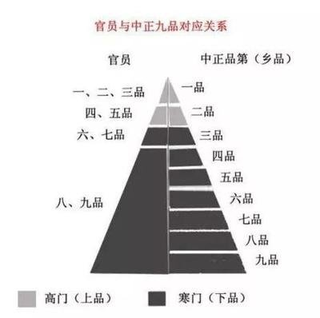
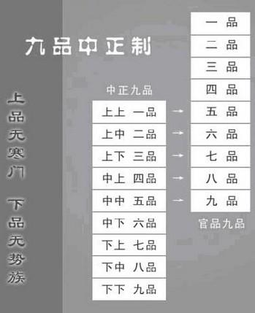
政治特征
士族门阀政治
皇权相对削弱

Slide 10
政治特征
出现三省制雏形
「三省制」是指三省長官：即尚書令、中書令和侍中並為宰相的一種制度，在魏晉南北朝時期已經有了雛形。尚書原先是在宮中為皇帝收發文書的小官，皇帝有時也請他們幫助審閱文書。因為他們比宮外（或稱外廷）的丞相等官員接近皇帝，皇帝有什麼事讓他們去辦比找宮外官員來得方便。久而久之，皇帝委託他們辦的事愈來愈多，機構也愈來愈龐大，到西晉時成了真正的宰相機構「尚書省」。
侍中則本來是宮中負責內勤的侍從官員，在尚書被重用的過程中，由於事務繁冗，為了提高效率，皇帝就讓侍中幫助「尚書省」審閱上奏文書，逐漸形成了專門的機構「門下省」。曹魏時，為了分擔「尚書省」事務又設立了「中書省」，主要負責撰寫詔令。

Slide 11
(2021·广东卷· 2)汉代设尚书台，其首领是尚书令、尚书仆射。魏晋时期，“事无大小，咸归令、仆”。这一现象说明( )
A．皇权旁落 B．相权转移
C．地方权力削弱 D．行政效率降低
B
魏晋时期，高品第的士族很乐于就任地望清美、品秩较低、升迁较易的秘书郎、著作郎、黄门侍郎、散骑侍郎等官职，而寒门不可企及。这从本质上说明( )
A．社会阶层已经固化 B．地主阶级统治加强
C．士族精于为官之道 D．门阀政治逐步形成
D

Slide 12
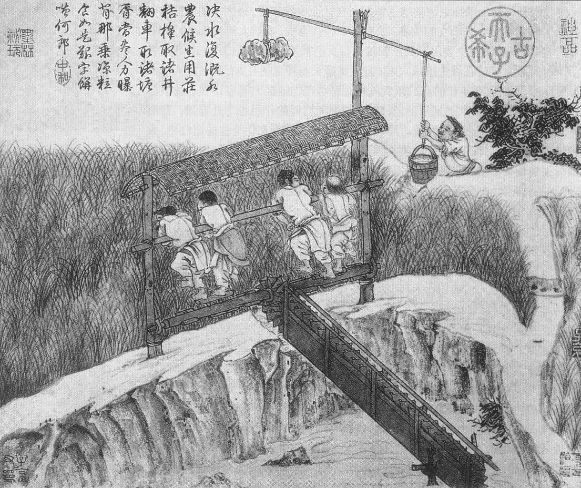
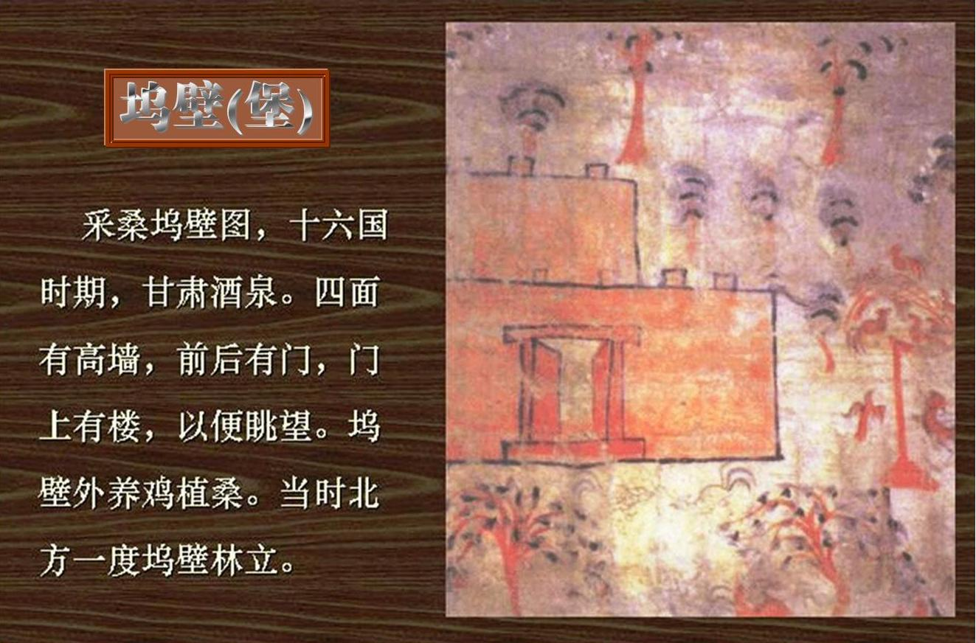
经济特征
北方农业恢复发展，江南地区得到开发
农业：北魏均田制
手工业：发明灌钢法，北朝烧出成熟的白瓷
商业：形成“草市”，设“草市尉”
出现经济重心南移趋势（南北经济趋于平衡）
以士族田庄经济为代表的自然经济空前发展，商业及商品经济一度萎缩
士族庄园经济（田庄）
封建地主大土地所有制的发展
翻车（三国马钧）

Slide 13
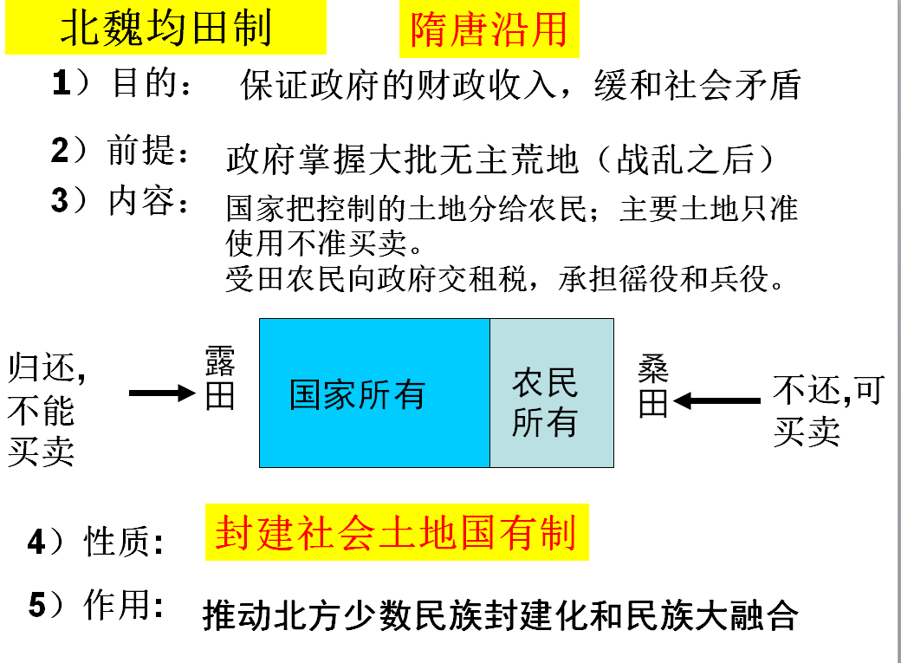

Slide 14
魏晋南北朝时期社会经济的主要特点
(1)南北经济趋于平衡：江南迅速开发，中原发展相对缓慢。
(2)士族庄园经济和寺院经济空前发展：士族制度的形成和发展，佛教盛行。
(3)商品经济总体水平较低：北方战乱频繁，商品经济一度萎缩；南方商品发展较快，但水平不高。
(4)各民族经济交流加强：北方内迁各族逐渐农业化，汉族生活融入少数民族元素（胡衣、胡食）；汉族与南方各族共同开发江南。

Slide 15
(2021·新高考湖南卷·3)西晋的占田制、南朝刘宋的占山护泽令均规定，官员可按品级高低占有数目不等的农田、山地，助长了大土地所有制发展。至隋唐，实行均田制，普遍授田。据此可知，西晋至唐( )
A．自耕农数量存在反复 B．皇权与世族势力互相依赖
C．九品中正制遭到破坏 D．田制改革目的是开发土地
A
与前朝相比，魏晋南北朝时期，历代政府均强化了对民间手工业者的控制：另立户籍，不许改业，另外还制定了子孙世袭相承等专门制度。导致这一变化的主要因素是( )
A．恢复和发展经济的需要 B．官营手工业的畸形发展
C．手工业品社会需求扩大 D．封建人身依附关系强化
A

Slide 16
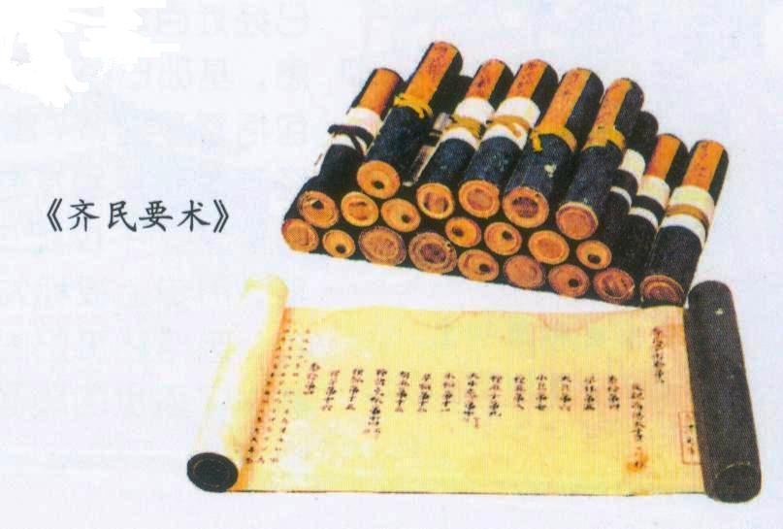
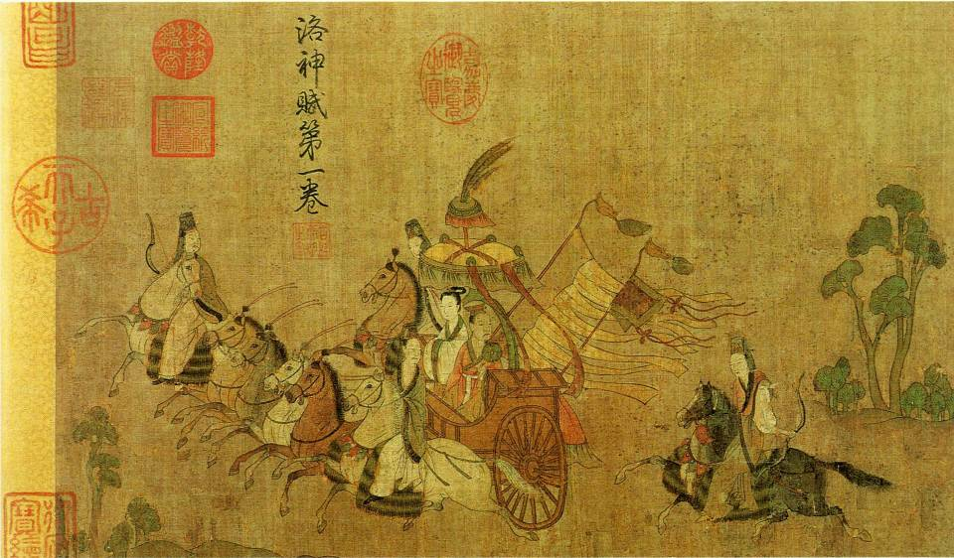
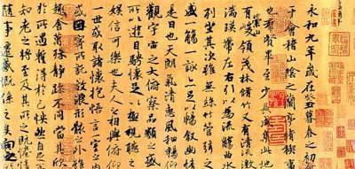
文化特征
周、孔所言，略示近迹，至于释教，则备极幽微。故行恶则有地狱长苦，修善则有天宫永乐。举兹以明劝阻，不亦大哉。——[三国]康僧会
书不必孔丘之言，药不必扁鹊之方，合义者从，愈病者良。——[南朝]释僧祐
科技领先
三教并行（佛道兴盛）；儒学危机
书法、绘画艺术走向成熟
文化带有分裂割据的烙印和民族交融的特点
（北朝民歌）

Slide 17
(2019·全国Ⅲ卷·25)在今新疆和甘肃地区保存的佛教早期造像很多衣衫单薄，甚至裸身，面部表情生动；时代较晚的洛阳龙门石窟中，造像大都表情庄严，服饰亦趋整齐。引起这一变化的主要因素是( )
A．经济发展水平 B．绘画技术进步
C．政治权力干预 D．儒家思想影响
D
南朝梁武帝崇奉道教，重用炼丹师陶弘景等人；同时，他又推崇佛教，在全国各地广建佛教寺庙；他还撰写了《周易讲疏》《春秋答问》等儒学著作二百余卷。这说明梁武帝时期( )
A．佛道儒三教并列为统治思想 B．社会主流思想受到挑战
C．开始出现“三教合一”趋势 D．统治政策随国情变化而调整
B

